Slide 1
Наличие собственной методической системы учителя, апробированной в профессиональном сообществе.
Учитель информатики и ИКТ
Иванова О.А.

Slide 2
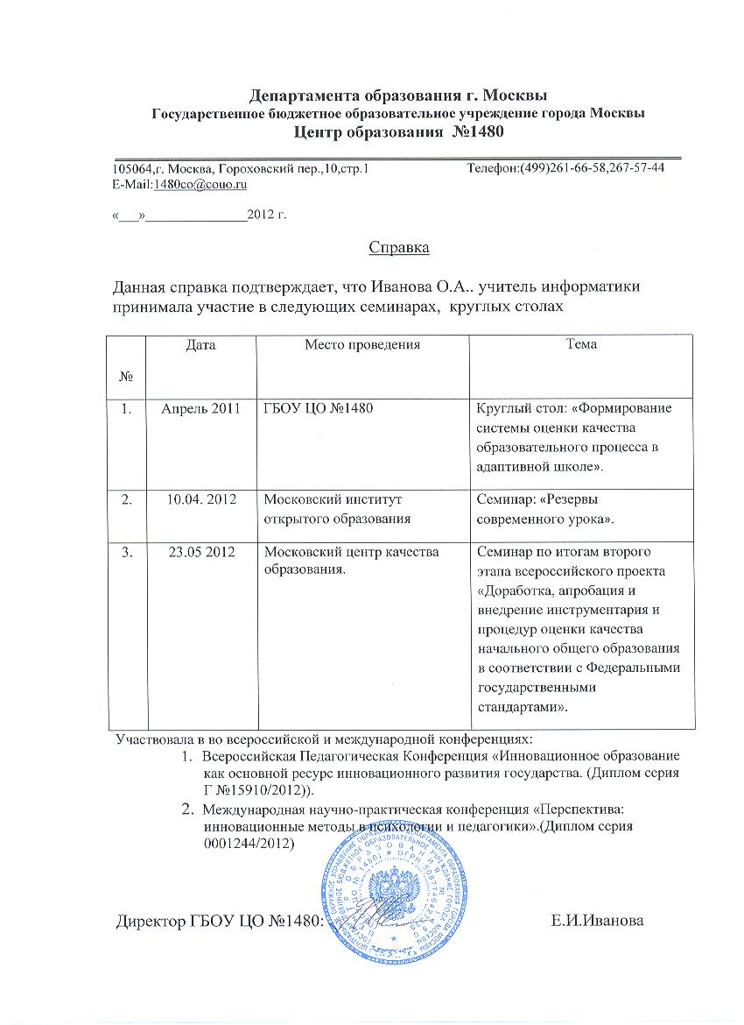
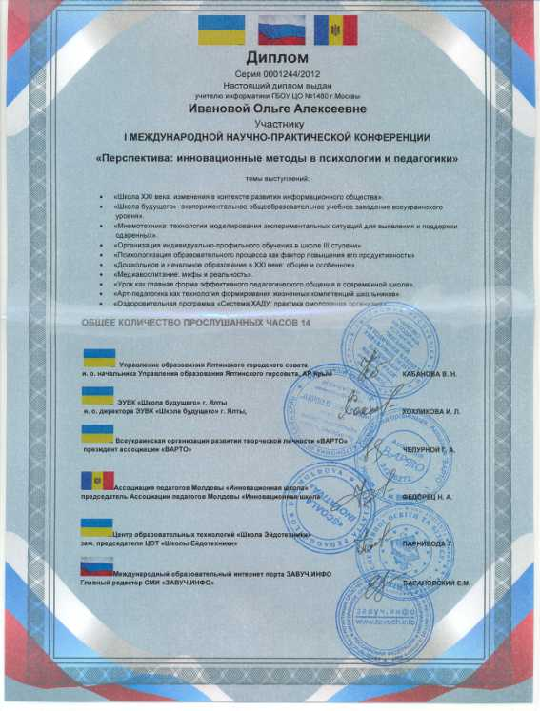
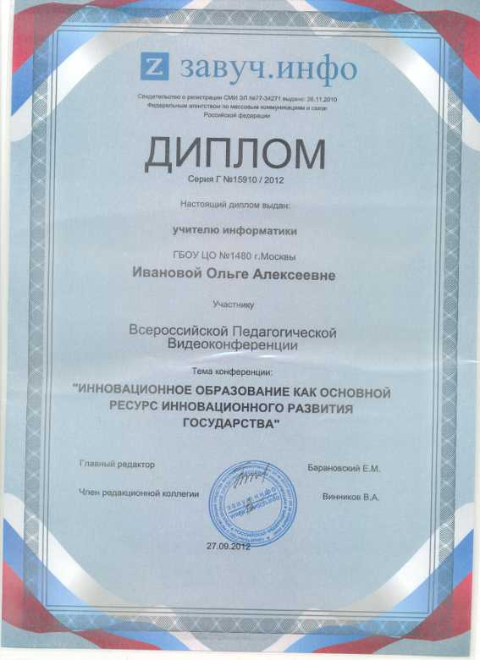
Участие семинарах, конференциях, круглых столах.

Slide 3
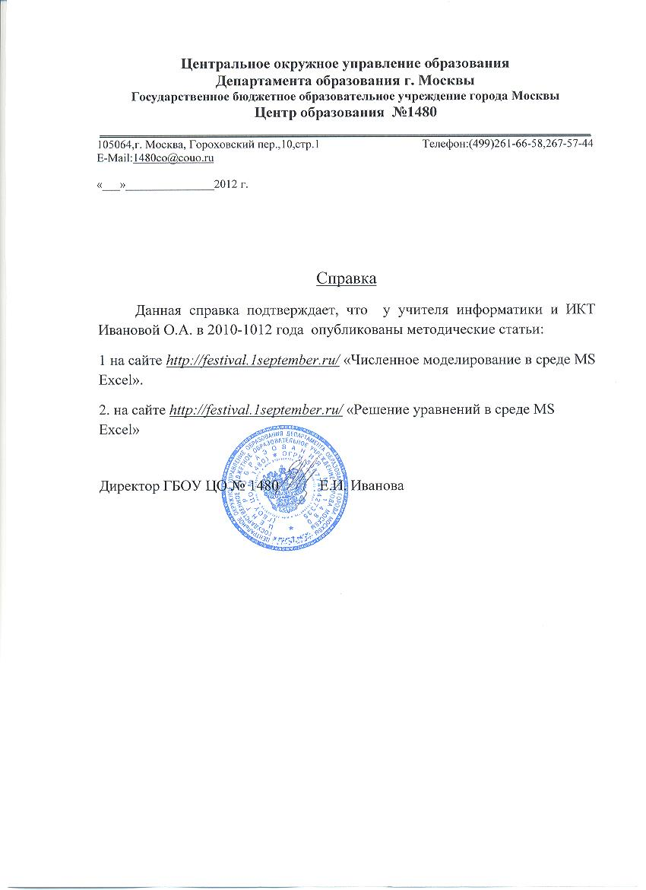
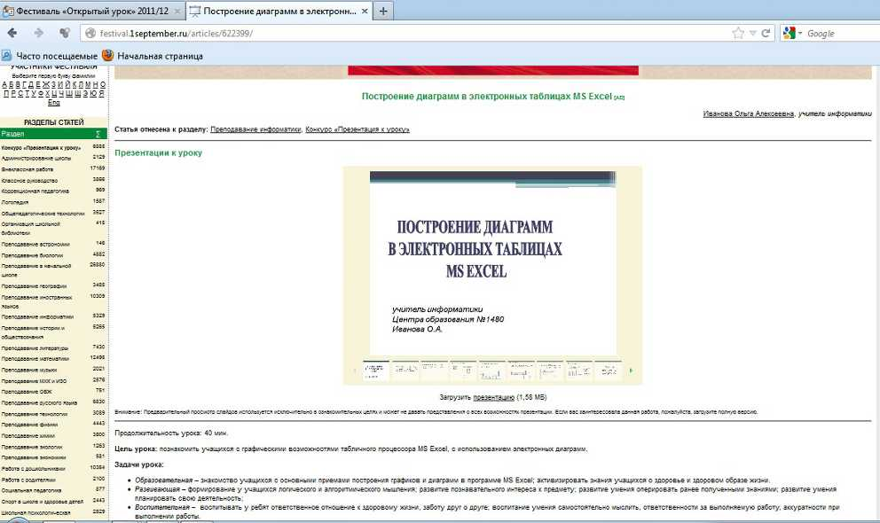
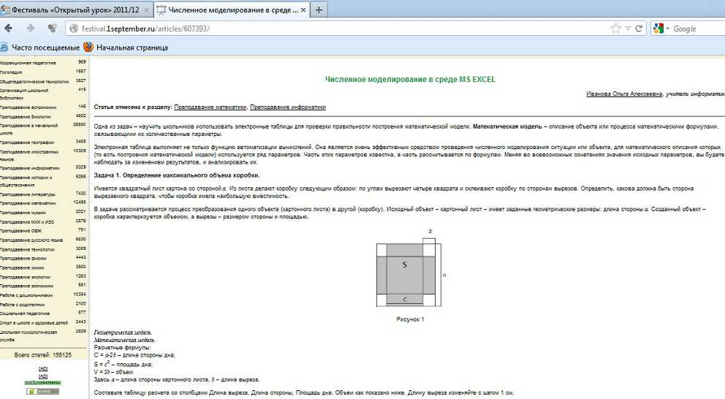
Мною разработаны дидактические материалы и уроки по курсу информатики. С опытом своей работы я делюсь с коллегами. Часть моих разработок можно найти в сети Интернет

Slide 4
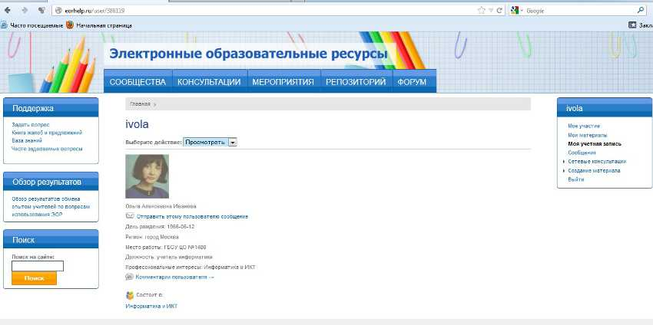
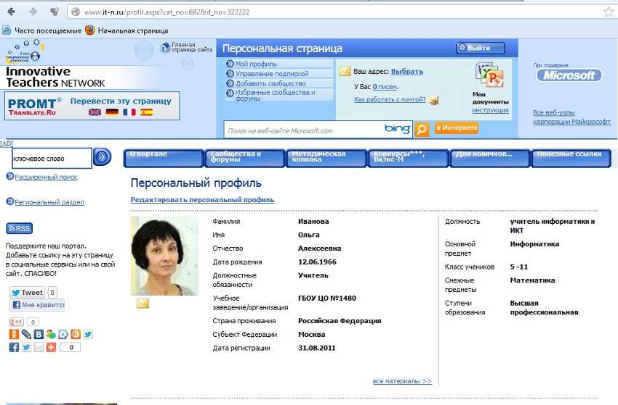
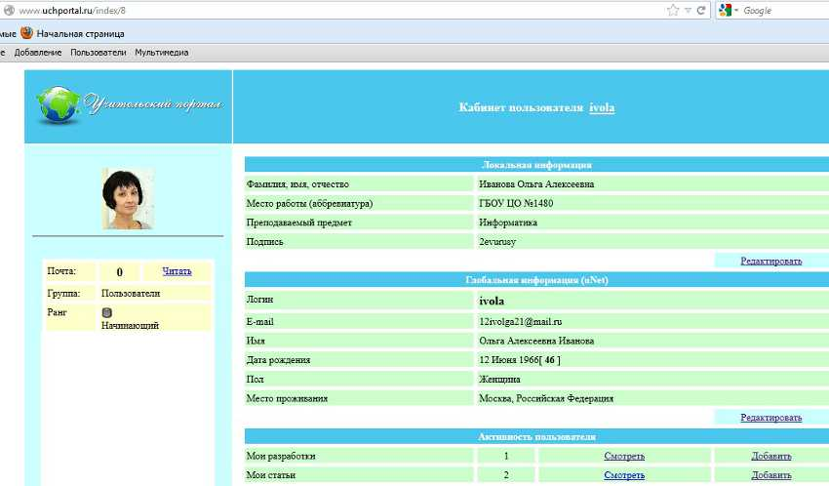
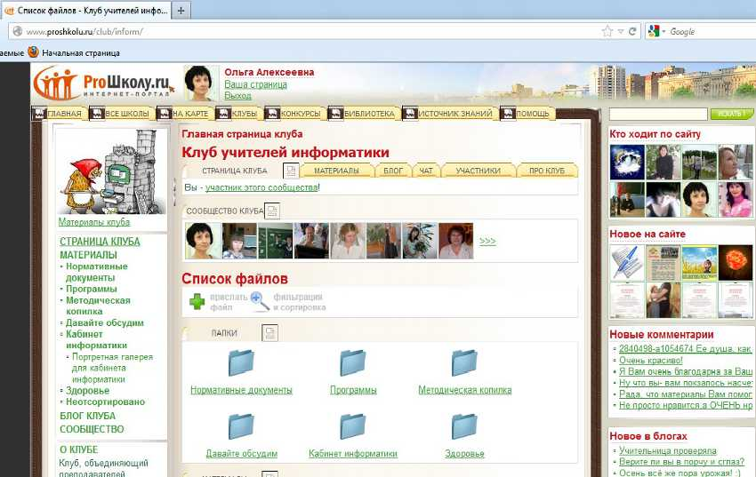
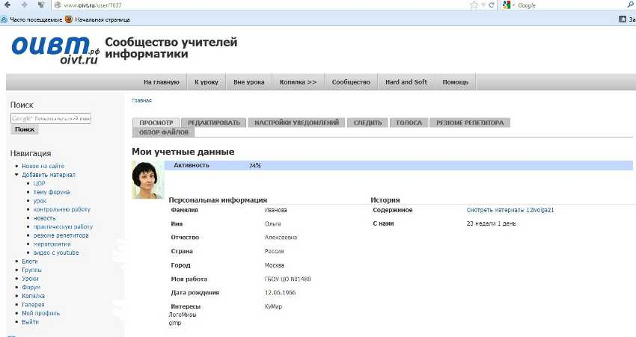
Обмениваюсь опытом на сайтах профессиональных сообществ творческих учителей

Slide 5
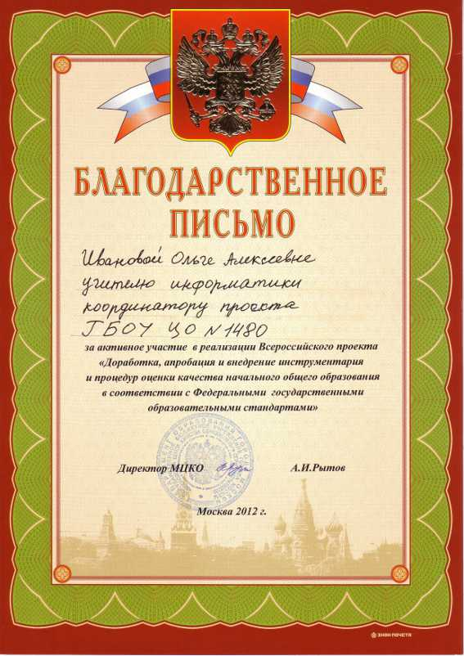
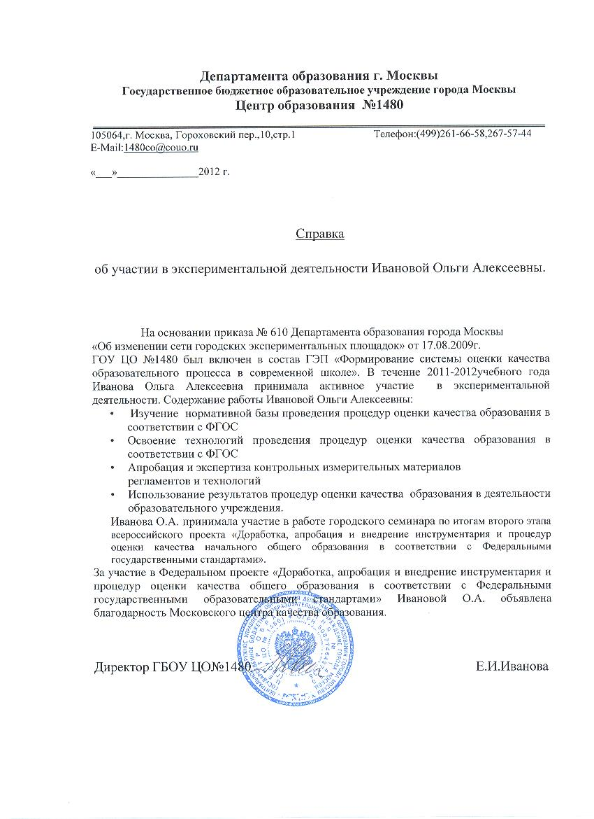

Slide 6
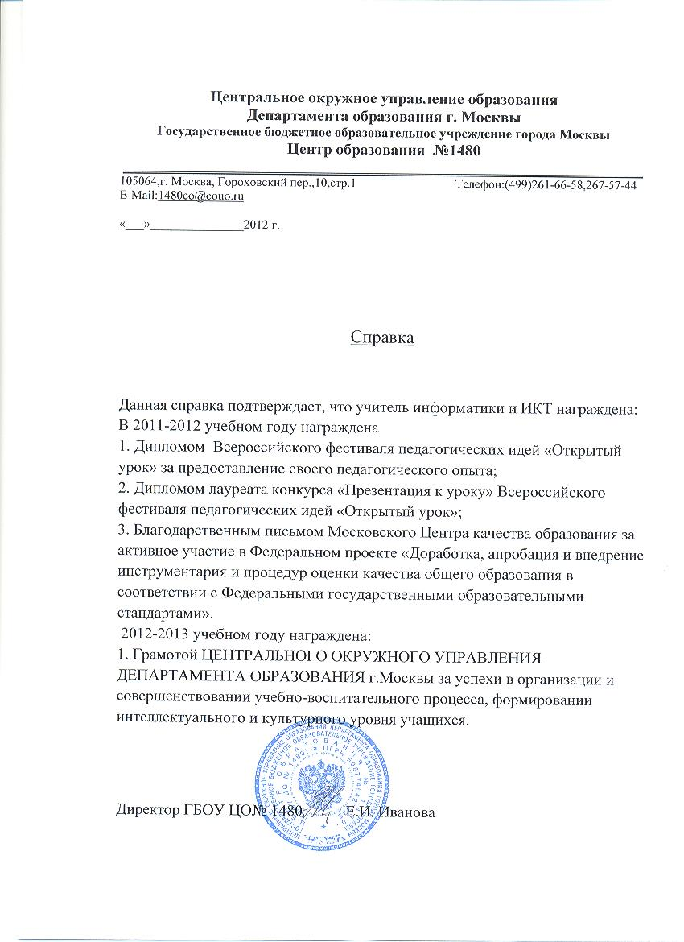
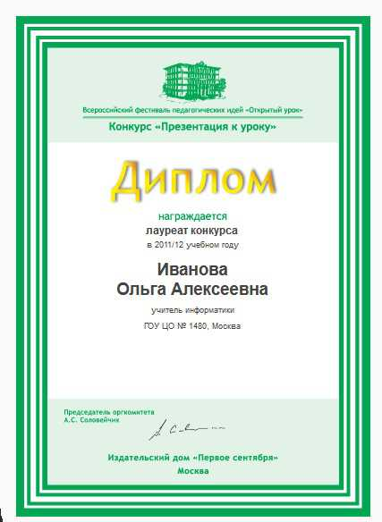
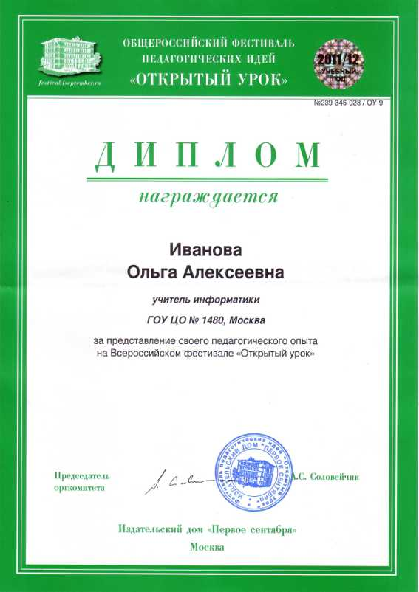
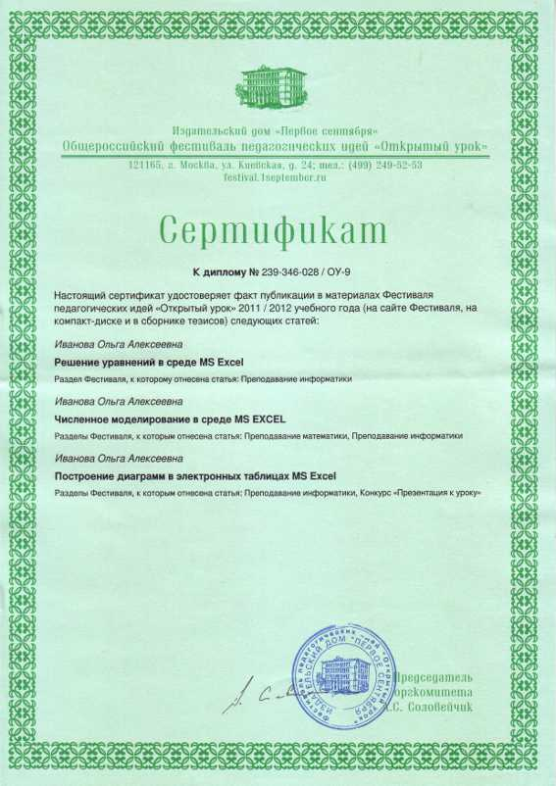
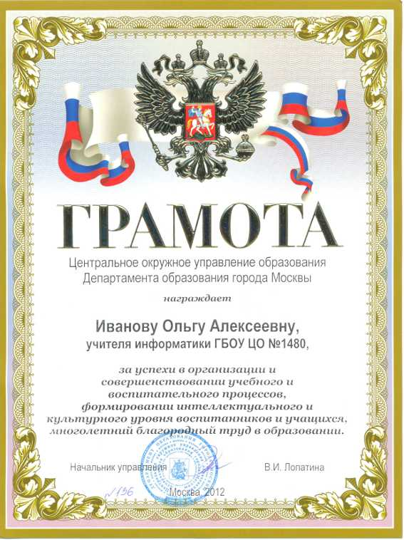
За распространение своего опыта награждена дипломом, являюсь лауреатом конкурса «Презентация к уроку» Всероссийского фестиваля «Открытый урок.».

Slide 7
